Slide 1
데이터 기반 전문가 추천 시스템 개발
(해외 사이트 데이터 수집팀)
편도웅, 김상혁, 크리스토퍼
2021.08.18

Slide 2
진행 사항
가. 역할 분담
구분 | 진행사항
편 도 웅 | 팀장 저자 및 소속 검색 방안 검토 기존 해외 데이터 수집 전체 구조 및 코드 세미나 진행 새로 바뀐 WOS 검색이 안되는 문제 해결
김 상 혁 | 팀원 producer_SCOPUS.py 파일 분리화 ParsingHelper_SCOPUS.py 파일 분리화
크 리 스 토 퍼 | 팀원 producer_WOS.py 파일 분리화 ParsingHelper_WOS.py 파일 분리화

Slide 3
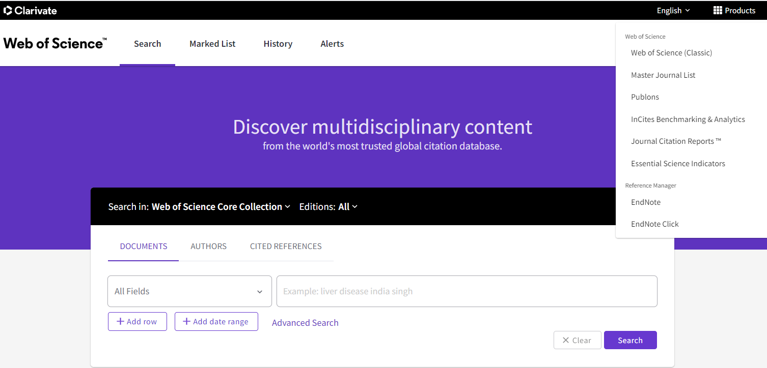
진행 사항
< 새로워진 Web of Science >

Slide 4
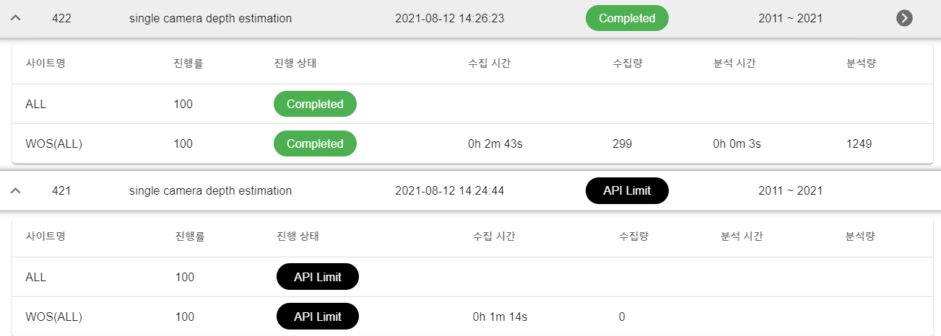
진행 사항

Slide 5
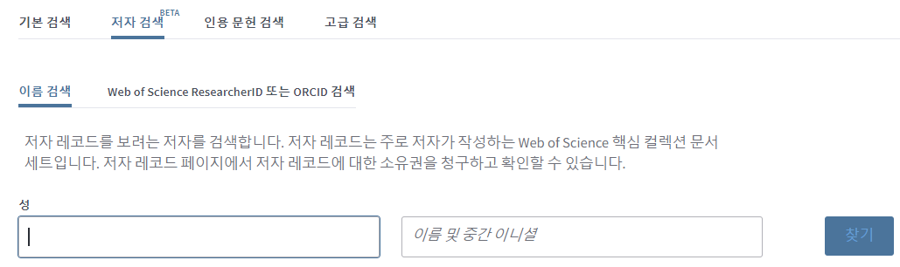
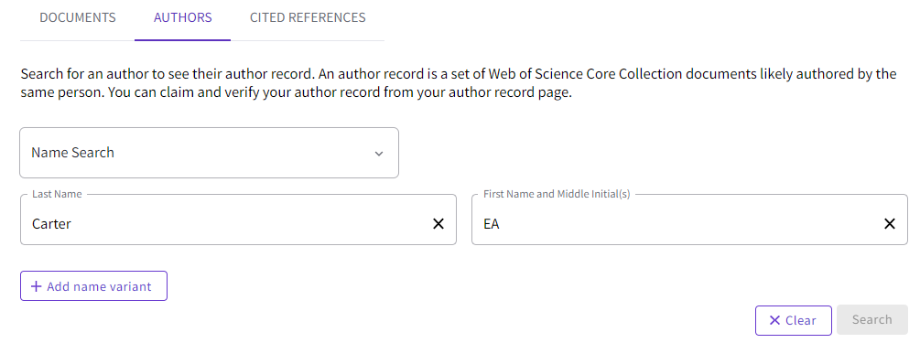
진행 사항
classic
new

Slide 6
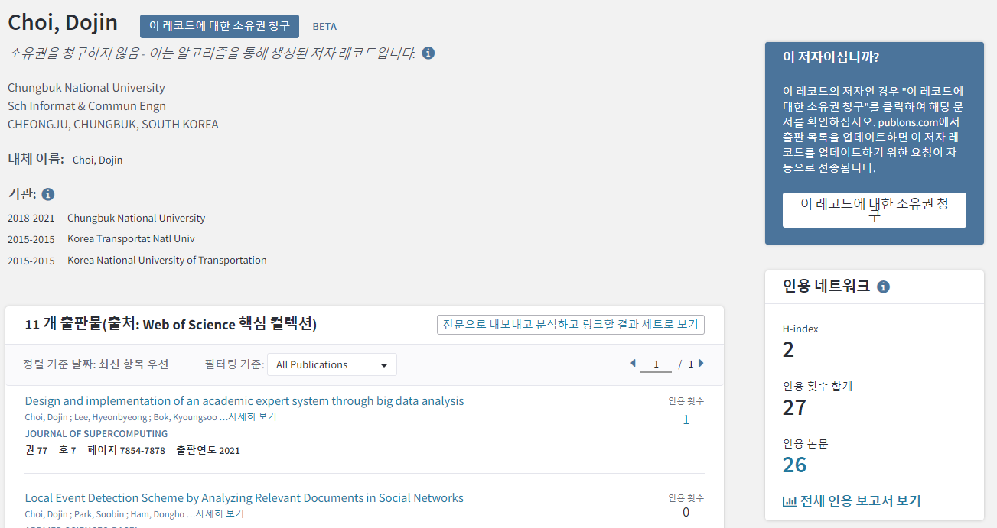
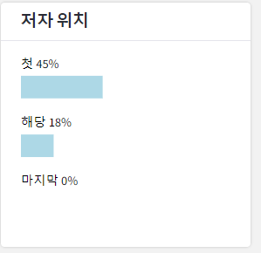
진행 사항
저자 이름. 소속, 대체 이름, 년도 별 소속
총 논문수, H-index, 인용 횟수 합계, 인용 논문

Slide 7
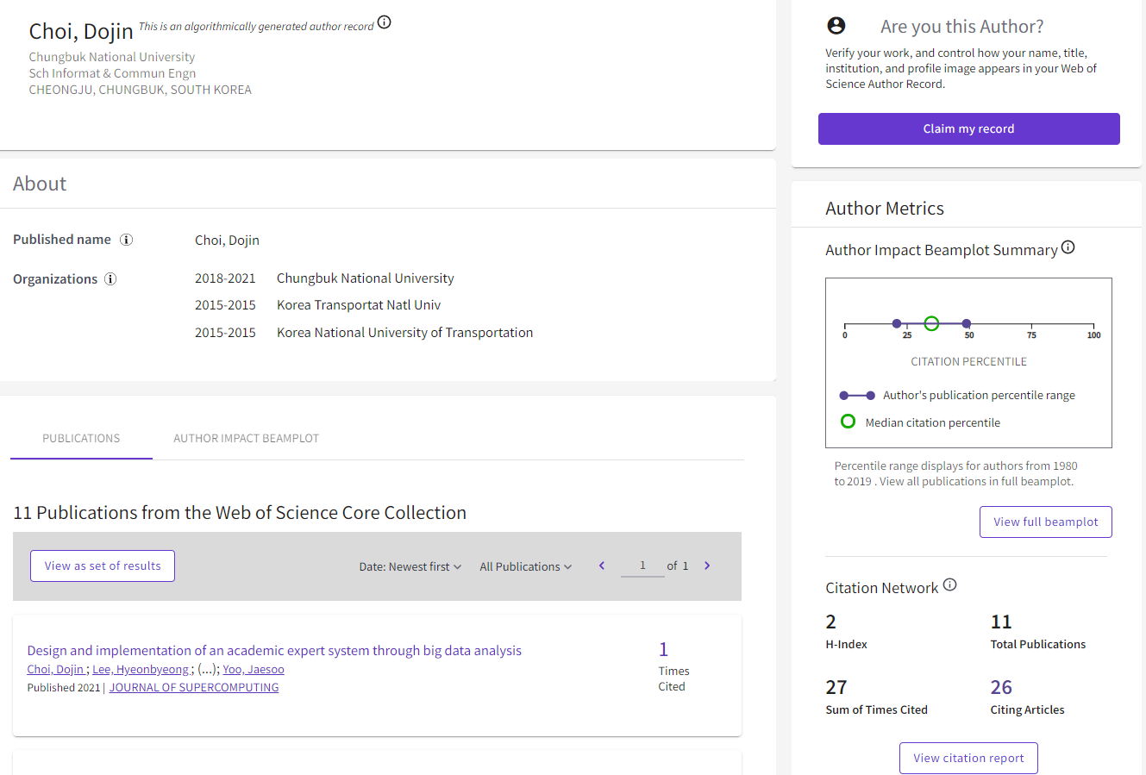
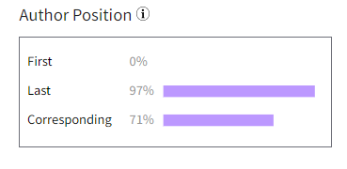
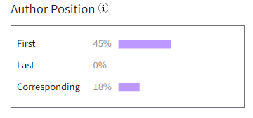
진행 사항
바로 접속 가능
저자 소속 정보는 동일
유재수 교수님
최도진 박사님

Slide 8
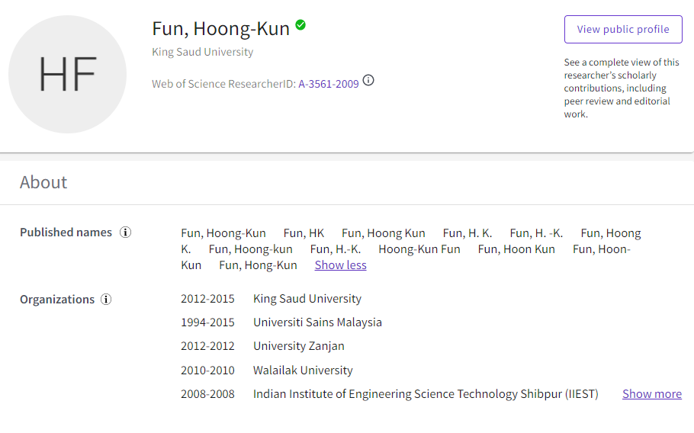
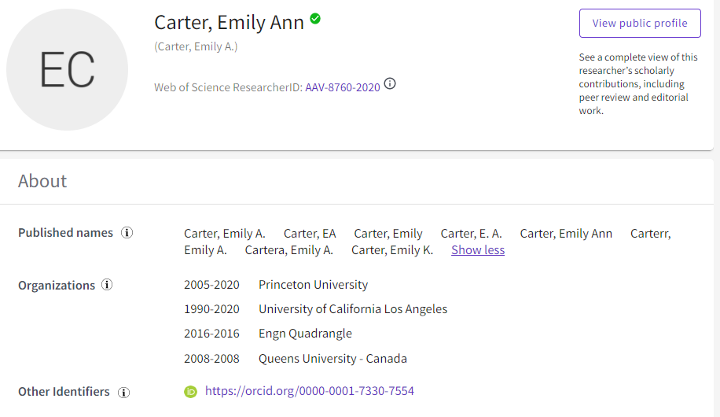
진행 사항
E. A.
E. A.

Slide 9
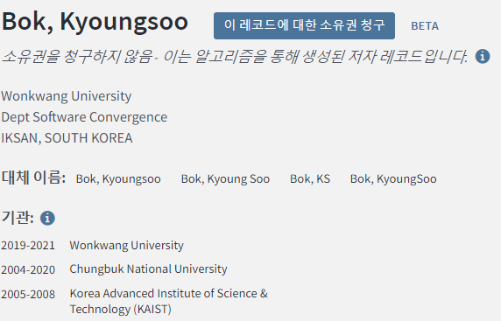

참고 자료
복교수님 정보
저자명이 각각 다름 (대체 이름)

Slide 10
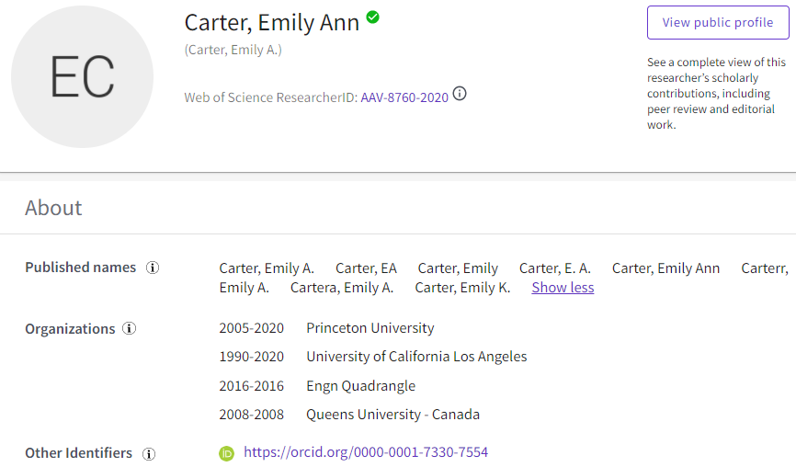
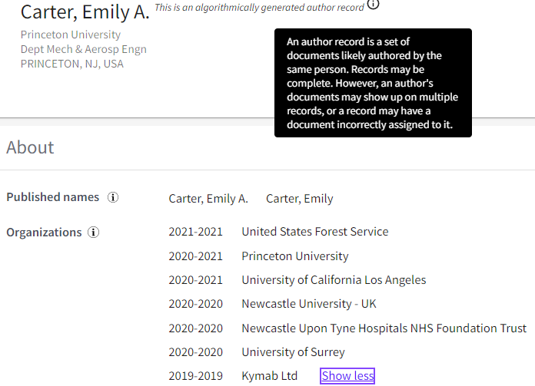
진행 사항
저자가 소유권을 가지고 있음

Slide 11
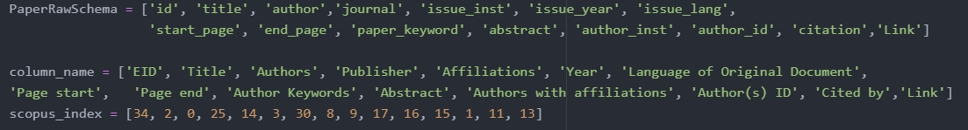
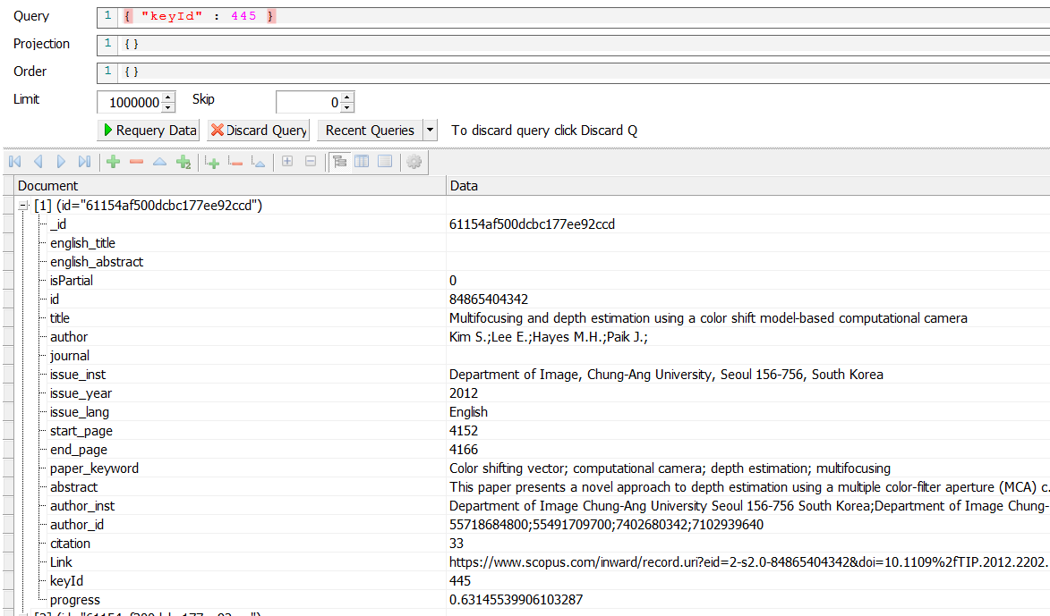
진행 사항

Slide 12
진행 사항
SCOPUSCrawler
Producer
Parsing
Helper
WOS Crawler
Parsing
Helper_
SCOPUS
SCOPUS.py
producer
_SCOPUS
WOS.py
producer
_WOS
Parsing
Helper_
WOS

Slide 13
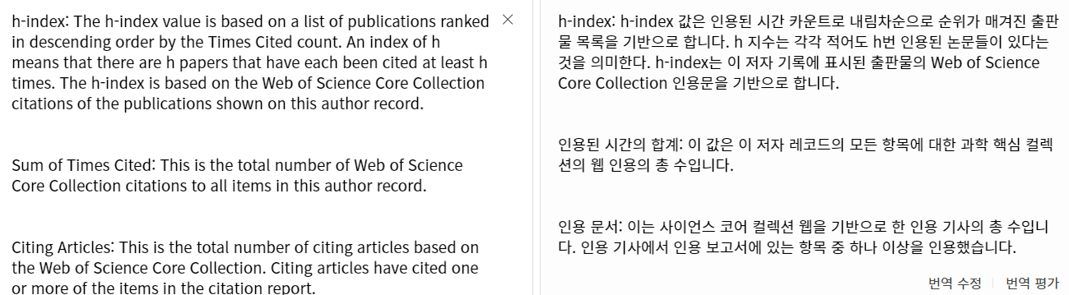
참고 자료
저자 소속 정보는 동일

